Slide 1




BUSINESS CASE STUDY
Sulis Avandhy Putra

Slide 2
ANALISIS DATA
Exploratory Data Analysis
Pengumpulan Data
Modeling
2
4
6
3
1
5
7
Pendefinisian Permasalahan
Data Assesment dan Data Cleaning
Data Preprocessing
Implementasi

Slide 3
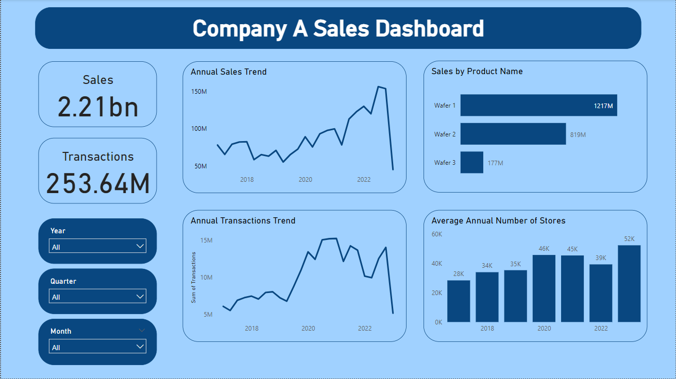

Slide 4
PROSES BISNIS FMCG
Perencanaan dan Penjadwalan
Pembelian bahan baku
Produksi dan QA
Pengemasan dan Pergudangan
DIstribution & Delivery
Marketing

Slide 5
Transaksi tertinggi -> Wafer 1 pada bulan 11 tahun 2021 mencapai (2,4 juta)
Transaksi terendah -> Wafer 3 pada bulan 10 tahun 2019 (22 ribu)
Rerata transaksi 1,3 juta
Jumlah transaksi yang terjadi berkorelasi positif dengan jumlah toko (0.98)
KONDISI PENJUALAN PRODUK SAAT INI
Penjualan tertinggi -> Wafer 1 pada bulan 9 tahun 2022 (27 juta)
Penjualan terendah -> Wafer 3 pada bulan 10 tahun 2019 (25 ribu)
Rerata penjualan 11,9 juta

Slide 6
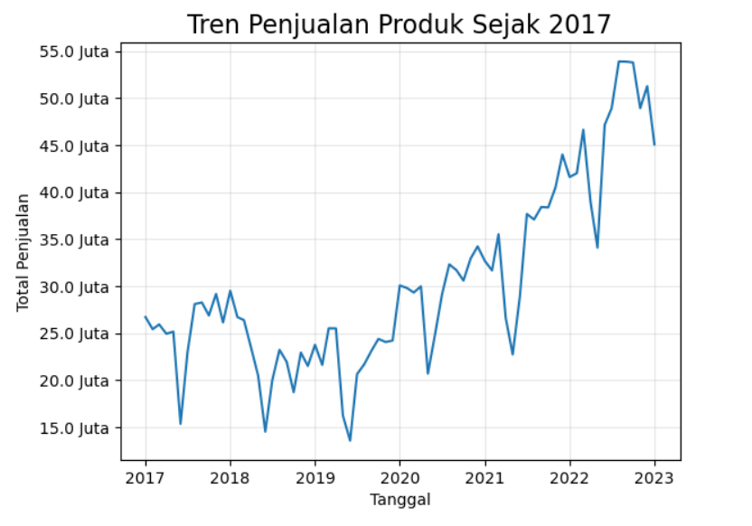
MARKET TREND
Tren penjualan produk cenderung terus meningkat sejak tahun 2017 dengan pertumbuhan 69%
Penjualan tertinggi -> bulan 8 tahun 2022 dengan 53 juta
Penjualan terendah -> bulan 6 tahun 2019 dengan 13,5 juta
Tren penurunan penjualan terjadi pada kuartal kedua setiap tahunnya

Slide 7
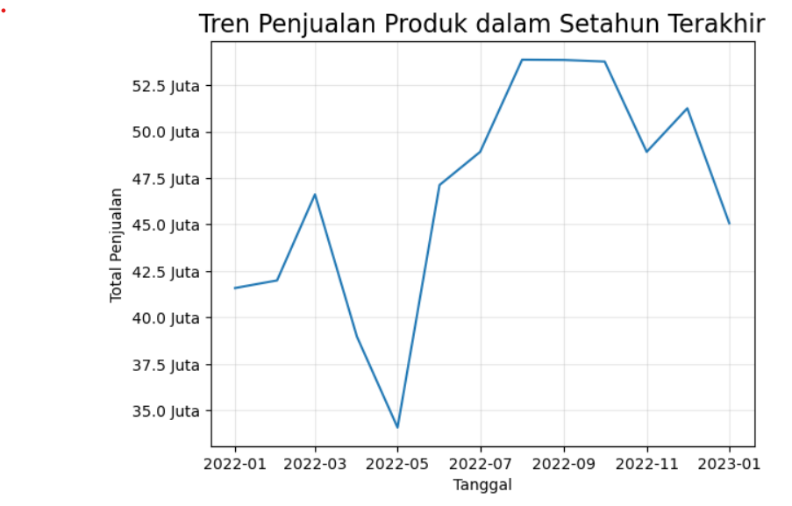
MARKET TREND
Tren penjualan produk dalam 3 bulan terakhir menurun 16,2%
Tren penjualan produk dalam 6 bulan terakhir menurun 7,9%
Tren penjualan produk dalam 12 bulan terakhir meningkat 8,4%
Penurunan penjualan signifikan terjadi pada bulan 5 dalam 12 bulan terakhir
Terjadi karena faktor eksternal seperti pasar yang beralih ke jenis produk lain, ketersediaan bahan baku yang berkurang.

Slide 8
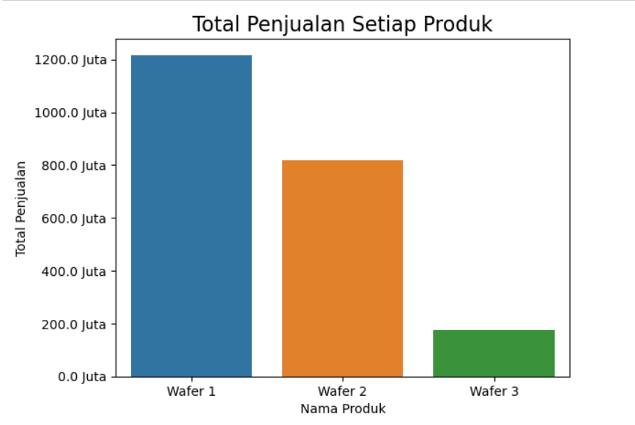
PRODUCT SALES
Wafer 1 memiliki penjualan tertinggi yang mencapai lebih dari 1,2 milyar

Slide 9
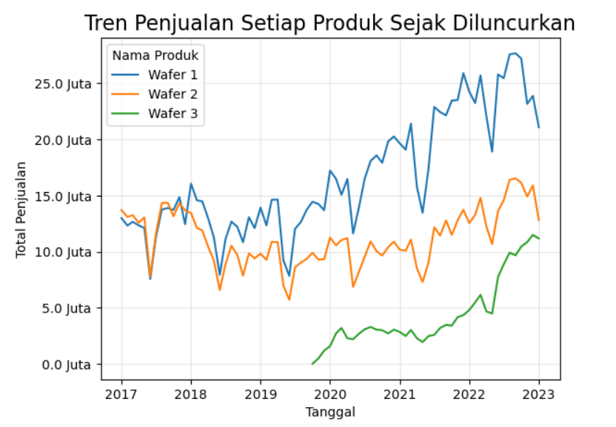
PRODUCT SALES
Penjualan Wafer 1 meningkat terus menerus tiap tahunnya
Penjualan Wafer 2 pada awalnya mengikuti penjualan Wafer 1 namun sejak tahun 2018, penjualan cenderung stagnan dibanding Wafer 1
Dalam 3 tahun, penjualan Wafer 3 mendekati penjualan Wafer 2. Peningkatan terbesar terjadi pada tahun 2022

Slide 10
PRODUCT SALES
Penjualan Wafer 1
Tertinggi -> bulan 9 tahun 2022 (27,6 juta)
Terendah -> bulan 6 tahun 2017 (7,5 juta)
Penjualan Wafer 2
Tertinggi -> bulan 9 tahun 2022 (16,5 juta)
Terendah -> bulan 6 tahun 2019 (5,7 juta)
Penjualan Wafer 3
Tertinggi -> bulan 12 tahun 2022 (11,5 juta)
Terendah -> bulan 10 tahun 2019 (25 ribu)

Slide 11
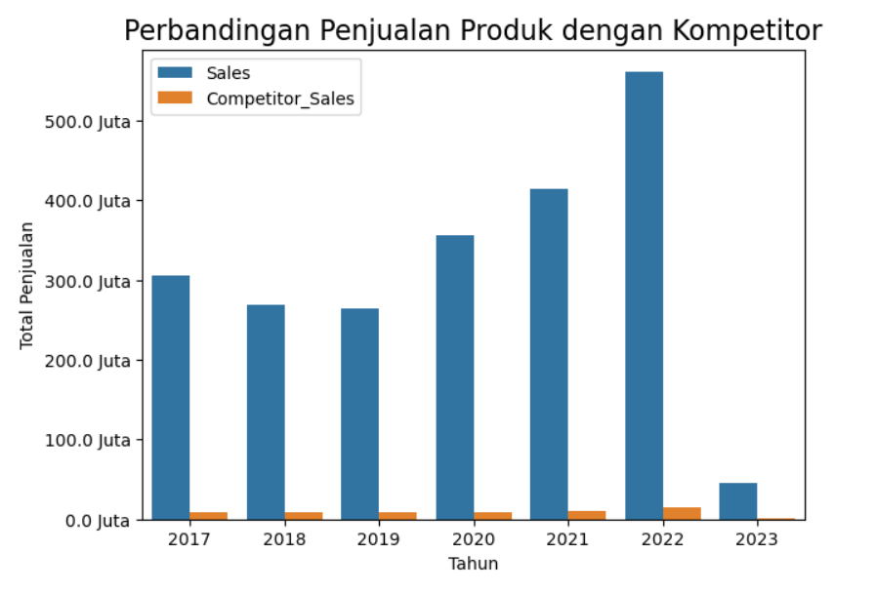
MARKET SHARE
Company A merupakan pemimpin pasar pada penjualan produk wafer

Slide 12
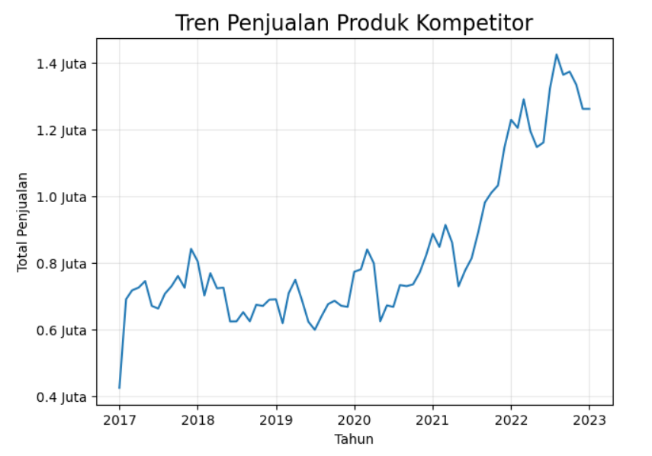
MARKET SHARE
Penjualan kompetitor dan Company A berkorelasi positif (0,81)

Slide 13
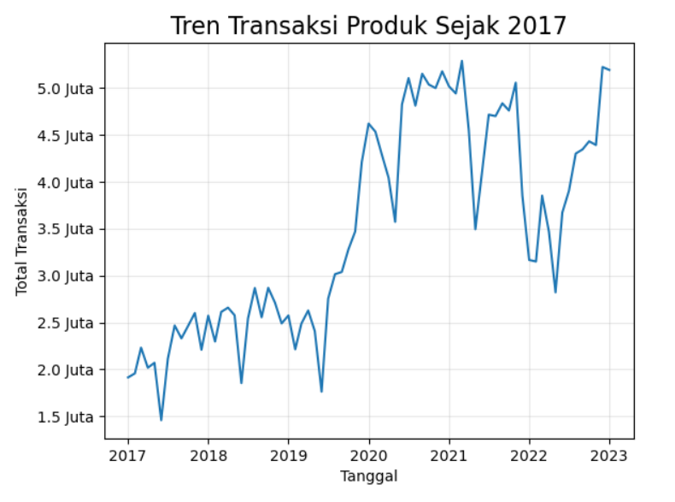
TRANSACTION TREND
Meningkat tajam saat memasuki semester 2 tahun 2019
Volume transaksi pada rentang 2020-2021 tidak mencerminkan nilai penjualan

Slide 14
REKOMENDASI
Melakukan kolaborasi dengan budaya yang sedang berkembang pada rentang usia target pasar di bawah 24 tahun
Melakukan penjualan secara cross-selling antara produk Wafer 1 dan produk Wafer 2
Melakukan penelusuran lebih lanjut untuk mengetahui penyebab penurunan permintaan pada kuartal 2
Melakukan pengaturan kembali stok untuk setiap produk sesuai dengan tingkat permintaan pada kuartal 2
Melakukan promosi dan marketing besar pada saat semester 2 setiap tahun terutama mendekati perayaan besar seperti akhir tahun

Slide 15
DAMPAK
Peningkatan penjualan produk Wafer 2
Terhindar dari penurunan penjualan yang ekstrim
Penghematan biaya karena efisiensi stok
Akuisisi konsumen baru
Peningkatan pada biaya pemasaran
Adanya biaya untuk melakukan analisis pasar lanjutan

Slide 16
THANK YOU
https://app.powerbi.com/view?r=eyJrIjoiNWYxNzBkNGYtYzc5ZC00YmQxLThiYzctYjQ0YmZjNGJlZDMwIiwidCI6IjFkNTE2OWFjLWM3Y2ItNDI3NS05NzY0LWJmOGM5YzM2NGE0YyIsImMiOjEwfQ%3D%3D
www.reallygreatsite.com

